Slide 1
7. Übung
Auswertung Hausaufgaben
Tipps zur Hausaufgabenserie 03
Funktionen, Felder, getchar, putchar
Aufgaben
Lösungen

Slide 2
1. Auswertung Ha - Erwartungsbild
1. Erläutern Sie die Regeln für erlaubte Variablennamen in C. Der Name foobar ist erlaubt, der Name foo&bar dagegen nicht – warum? (3 Punkte)
Lösung:
In C sind für Variablennamen alphanumerische Zeichen (Buchstaben oder Ziffern) und „_“ erlaubt.
Jede Variable muss mit einem Buchstaben oder _ beginnen! (man sollte aber Variablen nicht mit _ beginnen, da diese Form für intern angelegte Namen genutzt wird)
Groß- und Kleinbuchstaben werden unterschieden.
Vordefinierte Namen der Programmiersprache (Schlüsselwörter) dürfen nicht verwendet werden.
foo&bar enthält mit „&“ ein nicht gültiges Zeichen

Slide 3
1. Auswertung Ha - Erwartungsbild
2. Könnte es sein, dass sehr lange Variablennamen in C aus bestimmten Gründen problematisch sind?
Was sagt der ANSI-Standard bzw. das Kernighan-Ritchie Buch hierzu?
(3 Punkte)
Lösung:
( auch Antworten bezüglich neuere Standards als ANSI)
Der Compiler hat eventuell Probleme für das Anlegen und Verwalten der Symboltabellen.
Laut ANSI-Standard 32 Zeichen lang,
K&R, Seite 35: 31 Zeichen signifikant für interne Namen, 6 für externe Namen (z.B. Parameter einer Funktion)
Laut ISO C 2005: 63 Zeichen intern, 31 extern
Laut ISO C 2011: There is no specific limit on the maximum length of an identifier. Implementation decided of an implementation limit.

Slide 4
1. Auswertung Ha - Erwartungsbild
3. Schreiben Sie ein Programm, das Beträge von Euro in US Dollar umrechnet. Der aktuelle Währungskurs ist: 1 Euro entspricht 1.10 USD
Überlegen Sie sich, mit welcher Formel Sie einen Betrag von Euro in USD umrechnen können. Ihr Programm soll solange Beträge einlesen, bis der Benutzer eine 0 eingegeben hat – dann soll das Programm beendet werden. Wenn der Benutzer einen anderen Wert eingibt, dann soll die Umrechnung in USD und die Ausgabe des Wertes erfolgen. (6 Punkte)
Ein exemplarischer Programmablauf ist:
Bitte geben Sie einen Betrag in Euro ein (Abbruch mit 0): 10.00
Der Betrag entspricht 11.700 USD
Bitte geben Sie einen Betrag in Euro ein (Abbruch mit 0): 20.00
Der Betrag entspricht 23.40 USD
Bitte geben Sie einen Betrag in Euro ein (Abbruch mit 0): -100000.00
Der Betrag entspricht -117000.00
Bitte geben Sie einen Betrag in Euro ein (Abbruch mit 0): 0
Lösung:

Slide 5
1. Auswertung Ha - Erwartungsbild
#include <stdio.h>
main() {
float kurs=1.1;
float euro, us;
printf("Bitte geben Sie einen Betrag in Euro ein (Abbruch mit 0):");
scanf("%f",&euro);
while(euro!=0){
us = euro*kurs;
printf(" Der Betrag entspricht %.2f USD\n", us);
printf("Bitte geben Sie einen Betrag in Euro ein (Abbruch mit 0):");
scanf("%f",&euro);
}
}

Slide 6
1. Auswertung Ha - Erwartungsbild
4. Schreiben Sie ein Programm, das eine positive ganze Zahl in das binäre Zahlensystem übersetzt. Dabei dürfen Sie die Binärstellen in umgedrehter Reihenfolge ausgeben (d.h., niederwertigste Stelle zuerst), so dass Sie etwa für die Zahl 1310 die Ausgabe 1011[2]
erhalten (in normaler Reihung wäre die Ausgabe 1101[2]). (10 Punkte)
Lösung :
#include <stdio.h>
main() {
int n, n1;
printf("Zahl? ");
scanf("%d",&n); /* Eingabe der Dezimalzahl */
printf("%d[10] = ",n); /* Ausgabe der Dezimalzahl */
while(n > 0) { /* Solange Konvertierung nicht beendet */
n1 = n/2;
printf("%d",n - 2*n1); /* Ausgabe der binaeren Ziffer */
n = n1;
}
printf("[2]\n");
}

Slide 7
1. Auswertung Ha - Erwartungsbild
Alternative Berechnung mit % - Operator
#include <stdio.h>
main() {
int n;
printf("Zahl? ");
scanf("%d",&n);
while(n>0) {
printf("%1d",n%2);
n=n/2;
}
printf("[2]\n");
}
______________________________________________________________________________
oder kürzer mit for-Schleife:
#include <stdio.h>
main() {
int n, i;
printf("Zahl? ");
scanf("%d",&n);
for(i=n;i>0;i=i/2) /* moeglich auch for(;n>0;n=n/2) und dann n%2 */
printf("%1d",i%2);
printf("[2]\n");
}

Slide 8
1. Auswertung Ha – Erwartungsbild *
Beispiel - Korrekte Reihenfolge der binären Ziffern:
#include <stdio.h>
main() {
int n, j, p;
printf("Zahl? ");
scanf("%d",&n);
printf("\n");
for (j = 0, p=1; j <= sizeof n; j++) /* hoechste Potenz bestimmen 2 hoch 31*/
p = p * 64;
while (p>0) { /* solange nicht alle Binaerziffern konvertiert */
if (n / p > 0) { /* Division durch aktuelle Zweipotenz ist groesser */
printf("1");
n = n - p; /* subtrahiere diese Potenz von n */
}
else printf("0");
p = p/2; /* teste naechste kleinere Zweierpotenz */
}
printf("[2]\n");
}

Slide 9
1. Auswertung Ha - Erwartungsbild
5. Betrachten Sie das folgende Programm:
#include <stdio.h>
main() {
int w, x, y, z;
printf("W? ");
scanf("%d",&w);
printf("X? ");
scanf("%d",&x);
y=1;
while(y<=x) y=y*w;
y=y/w;
while(y > 0) {
z = x/y;
printf("%d",z);
x = x - y*z;
y = y/w;
}
printf("\n");
}
Erläutern Sie, was das Programm macht. (7 Punkte)
Erläutern Sie, wie es das Programm macht – d. h., welchen Algorithmus das Programm
verwendet, um seine Aufgabe zu erfüllen. (8 Punkte)

Slide 10
1. Auswertung Ha - Erwartungsbild
Lösung:
a) Das Programm wandelt eine im Dezimalsystem angegebene Zahl X in eine Zahl zur Basis W um. Die Stellen werden dabei in korrekter Reihenfolge ausgegeben (höherwertig zu niederwertig).
b) Kommentare
#include <stdio.h>
main() {
int w, x, y, z;
/* Einlesen der der Zielbasis w */
printf("W? ");
scanf("%d",&w);
/* Einlesen der Zahl im Dezimalsystem */
printf("X? ");
scanf("%d",&x);
/* Bestimmung der größten Zahl y=w^n mit y <= x */
y=1;
while(y<=x) y=y*w; /* bei Ende der Schleife gilt: y >= x */
y=y/w; /* Jetzt: y größte Zahl w^n mit y <= x */
/* ab jetzt jetzt gilt: (z = x / y) in {1..w-1} wobei "/" ganzzahlige Division */
while(y > 0) {
z = x/y; /* nächste Ziffer berechnen und ausgeben */
printf("%d",z);
x = x - y*z; /* zu konvertierenden Rest berechnen */
y = y/w; /* nächsten Teiler berechnen */
}
printf("\n");
}

Slide 11
1. Auswertung Ha - Erwartungsbild
6. In Aufgabe 6 von Aufgabenblatt A01 sollten Sie ein Struktogramm für einen Algorithmus zur Berechnung der Sinusfunktion auf Basis einer Reihenentwicklung angeben. Nun ist Ihre Aufgabe, diesen Algorithmus zu implementieren. Schreiben Sie ein Programm, das einen Winkelwert von der Standardeingabe in eine double-Variable einliest, den zugehörigen Sinuswert als double-Zahl mit Hilfe Ihres Algorithmus berechnet, und anschließend ausgibt.
Anmerkungen:
• Die Reihenentwicklung erwartet, dass der Winkel in Bogenmaß angegeben wird.
• Für das Einlesen eines Wertes in eine double-Variable x können sie den Aufruf scanf("%lf",&x); verwenden.
• Wenn Sie ihren Algorithmus geschickt formulieren, benötigen Sie für die Reihenentwicklung lediglich eine einzige Schleife.
10 Punkte

Slide 12
1. Auswertung Ha - Erwartungsbild
#include <stdio.h>
#include <math.h>
int main(void) {
double x; /* originale Eingabe */
double x2; /* aequivalenter Winkel da periodische Funktion */
double rg; /* aktuelles Reihenglied */
double sinx = 0;
int n2 = 0;
printf("x Angabe in Grad? "); /* laut Aufgabe nicht klar, ob Winkel in Bogenmass eingegeben wird oder in Gradmass, hier Annahme Grad */
scanf("%lg",&x); /* Vorgabe aus Aufgabenblatt */
x2 = x;
/* Diese Optimierung zur besseren Konvergenz */
while(x2>180) /* Bessere Konvergenz im Intervall -180 bis +180 bei zu grossen Winkel */
x2=x2-360;
while(x2<-180) /* Bessere Konvergenz im Intervall -180 bis +180 bei negativen Winkel */
x2=x2+360;
x2 = x2 *2*M_PI/360;/* Umwandlung Winkel in Bogenmass */
/* Ab hier Berechnung des Sinus aus einem Winkel in Bogenmass */
rg = x2; /* Startwert - erste Reihenglied */
x2 = -x2*x2; /* Bildung von - x hoch 2 */
while((rg>0.00001)||(rg<-0.00001)){ /* Solange nicht Genauigkeit erreicht */
sinx = sinx + rg; /* Aktualisierung der Reihensumme */
n2 = n2 + 2; /* Aktualisierung fuer Fakultaetsberechnung */
rg = rg * (x2 / (n2 * (n2+1))); /* Aktualisierung Reihenglied -x^2/(2n*2n-1) */
}
/* Ausgabe des Wertes, der Vergleich zur Sinus-Funktion ist nur zur opitischen Kontrolle*/
printf("msin(%lg) = %lg Vergleich sin-Funktion, sin(%lg) = %lg\n", x, sinx, x,sin(x*2*M_PI/360));
}

Slide 13
1. Auswertung Ha - Erwartungsbild
#include <stdio.h>
#include <math.h>
int main(void) {
double x; /* originale Eingabe */
double x2; /* aequivalenter Winkel da periodische Funktion */
double rg; /* aktuelles Reihenglied */
double sinx = 0;
int n2 = 0;
/* Naive fehlerhafte Berechnung durch formale Umsetzung Summenformel, */
printf("x Bogenmass? ");
scanf("%lg",&x); /* Eingabe x */
int i, j, n, minus1;
double xn, fakn=1;
sinx = x;
n = 100; /* grosses n - gewaehlt */
for(i=1;i < n ; i++){
/* Berechnung x hoch n und 2n +1- Fakultaet */
for(j = 1, xn=x, fakn=1, minus1=1; j < i ; j++) {
xn = xn*x;
fakn = fakn*2*n*(2*n+1);
minus1=minus1*(-1);
}
sinx = sinx +minus1*xn/fakn;
}
printf("mysin_naiv(%lg) = %lg (sehr ungenau, da Fakultaet ungenau )\n", x,sin );
return 0;
}
}

Slide 14
2. Aufgabenblatt 3
Fragen ?

Slide 15
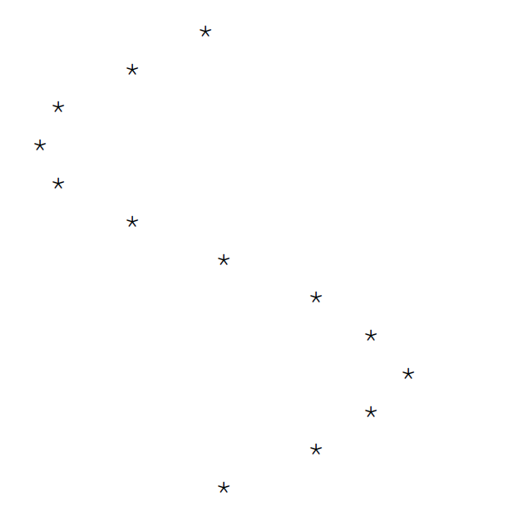
2. Ideen zu Hausaufgabenserie 3
Ausgabe Kurven
Vorlesung S 61
# include <stdio .h>
# include <math .h> /* for sin(x) */
main () {
double x;
int indent ;
for (x = -180.0;x <=180.0; x +=30.0) {
/* compute value */
indent = 10 + 10* sin(x /180.0* M_PI );
/* plot star at position */
for (; indent ;-- indent ) putchar (’ ’);
printf ("*\n");
}
}
/* Test auf Anforderung Übersetzung */
/* Jetzt 2 Kurven Malen */

Slide 16
2. Ideen zu Hausaufgabenserie 3
Ausgabe Kurven (korrekte Uebersetzung)
Vorlesung S 61
# include <stdio .h>
# include <math .h> /* for sin(x) */
int main () {
double x;
int indent ;
for (x = -180.0;x <=180.0; x +=30.0) {
/* compute value */
indent = 10 + 10* sin(x /180.0* M_PI );
/* plot star at position */
for (; indent ;-- indent ) putchar (’ ’);
printf ("*\n");
}
return(0);
}
/* Test auf Anforderung Übersetzung */
Seite61.c:3:1: warning: return type defaults to 'int' [-Wreturn-type]
main () {
^
seite61.c: In function 'main':
seite61.c:13:1: warning: control reaches end of non-void function [-Wreturn-type]
}

Slide 17
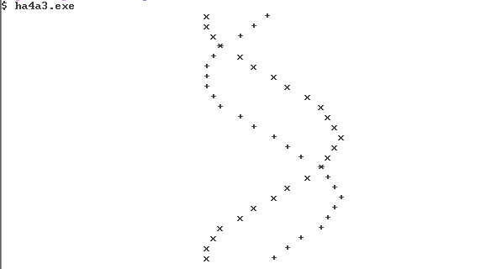
2. Ideen zu Hausaufgabenserie 3
Ausgabe 2 Kurven gleichzeitig malen in Hausaufgabe
# include <stdio .h>
# include <math .h> /* for sin(x) */
main () {
double x;
int indent ;
for (x = -180.0;x <=180.0; x +=30.0) {
/* compute value */
indent = 10 + 10* sin(x /180.0* M_PI );
/* plot star at position */
for (; indent ;-- indent ) putchar (’ ’);
printf ("*\n");
}
}
/* Jetzt 2 Kurven Malen */
/* vor der Ausgabe der Kurve Vergleich der Funktionswerte */

Slide 18
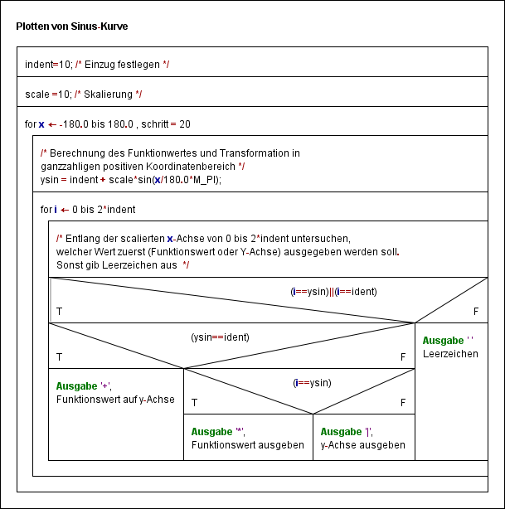
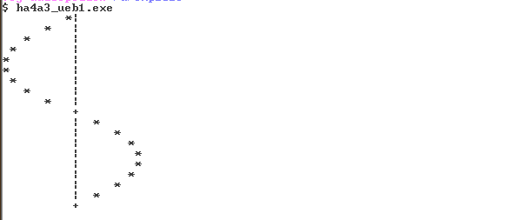
2. Ideen zu Übungsaufgabe heute
Ausgabe der Sinus-Kurve mit y -Achse
Sinus-Kurve mit Nullachse zeichnen
Einzug (indent) und Skalierung(scale aus -1.0..1.0 in ganzzahligen
Bereich)

Slide 19
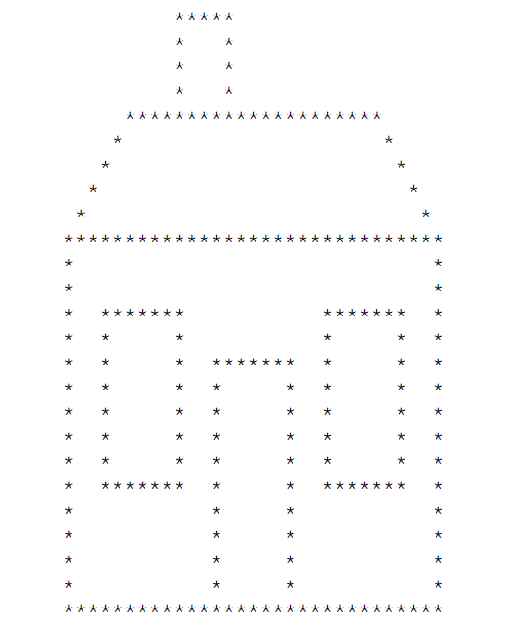
2. Ideen zu Hausaufgabenserie 3
3. Wir basteln uns ein Grafikprogramm:
(a) Schreiben sie eine Funktion
int contained(double x, double a, double b);
die eine 1 liefert, falls x in dem geschlossenen Intervall [a; b] liegt und sonst 0.
(Die Intervallgrenzen müssen nicht notwendigerweise in der richtigen Reihenfolge angegeben
sein.) (3 Punkte)
(b) Schreiben Sie eine Funktion
int line(double x, double y, double px, double py, double qx, double qy);
die eine 1 liefert, falls der Abstand zwischen dem Punkt X = (x; y) und der Strecke PQ
kleiner als 0.5 ist und sonst 0. (Hierbei gilt: P = (px; py);Q = (qx; qy)).
Hinweis: Sei ax + by + c = 0 die Koordinatenform der Geraden, die durch die Punkte
P;Q definiert ist. Dann ist d = ax0 + by0 + c der Abstand eines Punktes (x0; y0) von dieser
Geraden. ( 8 Punkte)
(c) Sei ein Rechteck durch seine linke untere Ecke (lx; uy) und seine rechte obere Ecke (rx;oy)
definiert. Schreiben Sie eine Funktion
int rectangle(double x, double y, double lx, double uy, double rx, double oy);
die eine 1 liefert, falls der Abstand zwischen dem Punkt X = (x; y) und einer der vier Seiten
eines so definierten Rechtecks kleiner 0.5 ist und sonst 0. (5 Punkte)
(d) Nutzen Sie die Funktionen um ein Programm zu schreiben, das folgende Ausgabe erzeugt:
Hinweis: die Schwierigkeit hier besteht darin, sich zu überlegen, wie das Ergebnis von Funktionen
wie line oder rectangle genutzt werden kann, um Ausgabezeichen an der richtigen Stelle zu erzeugen.

Slide 20

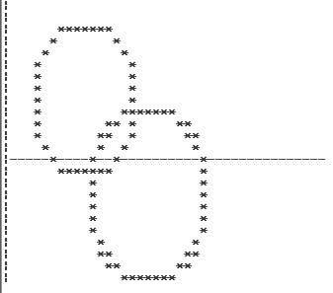
2. Ideen zu Übungsaufgabe heute
3. Wir basteln uns ein Grafikprogramm:
(a) Schreiben sie eine Funktion
int kreis(double x, double y, double mx, double my, double radius);
die eine 1 liefert, falls der Abstand zwischen dem Punkt X = (x; y) und dem Kreisbogen mit gegebenen
Radius und Mittelpunkt kleiner als 0.5 ist und sonst 0.
Für einen Kreis (MP(10,5), Radius 6)
und einen Kreis (MP(18,-3), Radius 7)
könnte die Darstellung im Bereich von
0<= x <= 40
-10 <=y <= 24
So ähnlich wie abgebildet aussehen.

Slide 21
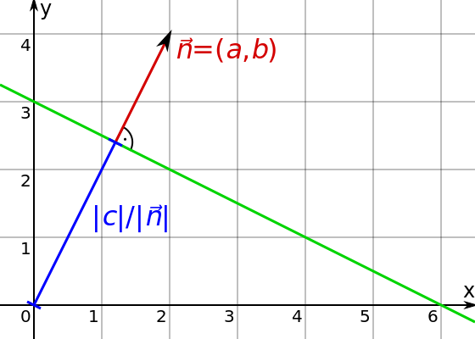
2. Tipps zu Hausaufgabenserie 3
(a) Schreiben sie eine Funktion
int contained(double x, double a, double b);
die eine 1 liefert, falls x in dem geschlossenen Intervall [a; b] liegt und sonst 0.
(Die Intervallgrenzen müssen nicht notwendigerweise in der richtigen Reihenfolge angegeben
sein.) (3 Punkte)
(b) Schreiben Sie eine Funktion
int line(double x, double y, double px, double py, double qx, double qy);
die eine 1 liefert, falls der Abstand zwischen dem Punkt X = (x; y) und der Strecke PQ
kleiner als 0.5 ist und sonst 0. (Hierbei gilt: P = (px; py);Q = (qx; qy)).
Hinweis: Sei ax + by + c = 0 die Koordinatenform der Geraden, die durch die Punkte
P;Q definiert ist. Dann ist d = ax + by + c der Abstand eines Punktes (x; y) von dieser Geraden.
(5 Punkte)
Koordinatenform der Geradengleichung ay + bx + c = d (Durch Einsetzen von x und y ergeben sich für d
Werte !=0, die ein Vielfaches des Vektors (a,b) ergeben, der senkrecht auf der Geraden steht. Das
Vorzeichen von d gibt die Seite der Geraden an )
nx = (py – qy);
ny = (qx – px);
l = sqrt(nx*nx+ny*ny);
a = nx/l; b= ny/l;
c = -(a*px +b*py);
(c) int rectangle(double x, double y, double lx, double uy, double rx, double oy);
Ein Rechteck besteht aus 4 Linien!
Bild:
Quelle: Wikipedia
„Koordinatenform“

Slide 22
3. Funktionen
Blöcke mit Namen können in c als Funktionen aufgefasst werden.
Sie können über den Funktionsnamen Werte liefern.
Es können Parameter an den Block übergeben werden.
Beispiel Berechnung Schuhgröße alt:
int fusslaenge;
schuhgroesse_de() {
float schuhgroesse = (int)((fusslaenge + 1.54)/0.667);
printf("Die Schuhgroesse DE %.0f, bei Fusslaenge von %d cm\n", schuhgroesse, fusslaenge);
}
main() { /* Eingaben und Ausgaben siehe Folie 9 Vorlesung */
printf("Eingabe der Fusslaenge in cm\n");
scanf("%d",&fusslaenge);
schuhgroesse_de();
}
Neu :
float schuhgroesse_de( int fusslaenge ) { /* Function mit Parameter und Rückgabedatentyp */
float schuhgroesse = (int)((fusslaenge + 1.54)/0.667);
return schuhgroesse; /* Rueckgabe der schuhgroesse auf dem Funktionsnamen */
}
int main() {
int fussl;
float groesse;
printf("Eingabe der Fusslaenge in cm\n");
scanf("%d",&fussl);
printf("Schuhgroesse %.0f bei Fusslaenge %d\n", schuhgroesse_de(fussl), fussl);
groesse = schuhgroesse_de(fussl);
return(0); /* Auch main ist eine Funktion */
}

Slide 23
3. Funktionen
Nach Variablen, Schleifen und Ausgaben jetzt ein neues Konzept:
Funktionen
Teile von Algorithmen extra beschreiben (außerhalb von main)!
Vorteile:
Besser Lesbarkeit
Wiederverwendbarkeit
Leichter Wartbarkeit
Generelle Syntax:
Rückgabetyp Funktionsname(Parameterliste) { Anweisungen }

Slide 24
3. Funktionen
Umrechnung Gradmaß in Bogenmaß:
#include <stdio.h>
#include <math.h>
int main() {
int winkel;
double xrad;
for ( winkel = -360; winkel <= 360 ; winkel += 15) {
xrad = winkel /180.0 * M_PI; /* Umrechnung in Gradmass */
printf("%10d | %15.5f\n",winkel, xrad); /* Ausgabe */
}
}
Auslagerung der Umrechnung in eine Funktion „bogen“
Rückgabetyp – double , da das Bogenmaß als double-Wert benötigt wird,
Funktionsname – bogen,
Ein Eingabeparameter vom Typ int, um Gradmaß anzugeben, wir bezeichnen mit ihn
mit g
double bogen(int g) {
double y; /* lokale Variable */
y = g/180.0 * M_PI; /* Berechnung des Winkels in Bogenmass */
return y; /* Rueckgabewert liefern */
}

Slide 25
3. Funktionen
Neues Programm unter Beachtung auch main ist Funktion :
#include <stdio.h>
#include <math.h>
double bogen(int g) {
double y;
y = g/180.0 * M_PI;
return y;
}
int main() {
int winkel;
double xrad;
for ( winkel = -360; winkel <= 360 ; winkel += 15) {
xrad = bogen(winkel); /* Umrechnung in Gradmass */
printf("%10d | %15.5f\n",winkel, xrad);
}
return 0;
}
Auslagerung der Umrechnung in eine Funktion „bogen“
Bei jedem Aufruf von bogen wird der Wert von winkel in die Variable g kopiert.
Das Ergebnis der Funktion wird über return zurückgeliefert und in xrad
gespeichert.

Slide 26
3. Funktionen
Neues Programm kürzer, da y in Funktion bogen nicht notwendig:
#include <stdio.h>
#include <math.h>
#include <stdlib.h>
/*double bogen(int g) {
double y;
y = g/180.0 * M_PI;
return y;
}*/
double bogen(int g) {
return g/180.0 * M_PI;
}
int main() {
int winkel;
double xrad;
for ( winkel = -360; winkel <= 360 ; winkel += 15) {
xrad = bogen(winkel); // Umrechnung in Gradmass
printf("%10d | %15.5f\n",winkel, xrad); // Ausgabe
}
return EXIT_SUCCESS;
}

Slide 27
3. Funktionen
Beachte Funktionsprototyp muss bei Verwendung bekannt sein!
Probleme, wenn Funktion nach main definiert wird:
#include <stdio.h>
#include <math.h>
#include <stdlib.h>
/* Definition von Funktionsprototypen */
double bogen(int g);
int main() {
int winkel;
double xrad;
for ( winkel = -360; winkel <= 360 ; winkel += 15) {
xrad = bogen(winkel); /* Umrechnung in Gradmass */
printf("%10d | %15.5f\n",winkel, xrad); /* Ausgabe */
}
return EXIT_SUCCESS;
}
/* Eigentliche Funktion erst nach Verwendung definiert ! */
double bogen(int g) {
return g/180.0 * M_PI;
}

Slide 28
3. Variable - Felder
Neben einfachen Variablen können wir in C Felder verwenden!
Unter einer Variablenbezeichnung mehrere Speicherplätze verfügbar!
#include <stdio.h>
#include <math.h>
#include <stdlib.h>
int a;
double ywerte[100];
double bogen(int g); {
return g/180.0 * M_PI;
}
int main() {
int winkel, i, n;
double xwerte[100];
n = 0;
for ( winkel = -360; winkel <= 360 ; winkel += 15) {
xwerte[n] = winkel;
ywerte[n++] = bogen( xwerte[i] ); /* Umrechnung in Gradmass */
}
for (i =0; i< n, i++) {
printf("%10d | %15.5f\n",xwerte[i], ywerte[i] ); /* Ausgabe */
}
return EXIT_SUCCESS;
}

Slide 29
3. getchar, putchar
In der Vorlesung sind neben printf und scanf die Funktionen zum Lesen und
schreiben einzelner Zeichen behandelt worden.
Da mit getchar auch Dateien gelesen werden können, wo als Endezeichen der
Datei (EOF – End-of-File, welches -1 entspricht) ist der Datentyp häufig int,
nicht char!
Mit putchar können einzelne Zeichen geschrieben werden.
int main() {
int c;
c = getchar(); /* Lesen eines einzelnen Zeichens */
…
putchar('a'); /* Schreiben eines einzelnen Zeichens */
c = 'b';
putchar(c); /* Schreiben eines einzelnen Zeichens */
return EXIT_SUCCESS;
}

Slide 30
3. getchar, putchar
In Abwandlung von Folie 55, wollen wir ein Programm schreiben, welches
Buchstaben und Trennzeichen in einem eingegebenen Text zaehlt.
Folie 55:

Slide 31
3. getchar, putchar
In Abwandlung von Folie 55, wollen wir ein Programm schreiben, welches
Buchstaben und Trennzeichen in einem eingegebenen Text zaehlt.
Folie 55:
Was können wir nutzen:
While-Schleife
Was müssen wir neu modellieren:
Speicher für 26 Buchstaben und
ein Feld für Sonderzeichen
int alphabet[27];
Kleinbuchstaben liegen zwischen den Dezimalkodierungen 97 – a und 122-z

Slide 32
3. getchar, putchar
In Abwandlung von Folie 55, wollen wir ein Programm schreiben, welches
Buchstaben und Trennzeichen in einem eingegebenen Text zaehlt.
int main() {
int c,i;
int alphabet[27]; /*26 Buchstaben und ein Trennzeichen */
for(i=0; i<=26;i++)
alphabet[i]=0;
while((c = getchar())!= EOF) { /* Lesen eines einzelnen Zeichens bis EOF*/
if((c>=97)&&(c<=122)) /* Kleinbuchstaben */
alphabet[c-97]++;
else
alphabet[26]++;
}
for(i=0; i<26;i++)
printf("Der Buchstabe %c kam %d mal vor\n", 97+i, alphabet[i] );
printf("Es waren %d sonstige Zeichen\n", alphabet[26] );
}

Slide 33
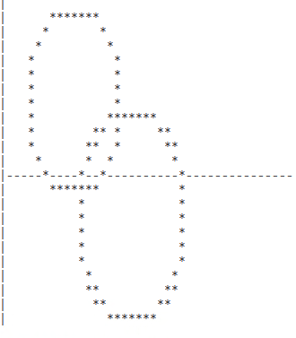
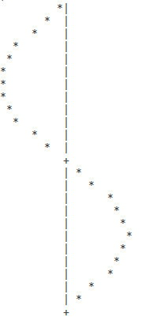
4. Aufgaben für Übung
Zeichne die Sinusfunktion mit Nullachse.
Berechne die Ganzzahlposition in einer Funktion berechne, die
den sin aus math.h nutzt.
int berechne(double x, int offset, int scale) (z.B. offset=scale=10)
Gib anschließend * (Funktionswert) |(Koordinatenachse) + (Funktionswert auf Koordinatenachse oder Leerzeichen in den zweifachen offset-Zeichen aus.
Erstelle eine Grafikprogramm für Kreise
Erstelle eine Funktion int kreis(double x, double y, double mx, double my, double radius);,die entscheidet, ob der Punkt auf den Kreisbogen mit dem Mittelpunkt (mx,my) und dem Radius liegt. Rückgabewert 1, sonst 0.
Erstelle eine Funktion
int isKoordinatenachse(double x, double y);,die entscheidet, ob der Punkt auf der Koordinatenachse liegt.
Geben Sie im Hauptprogramm in 2 Schleifen die Y-Koordinaten rückwärts und die x-Koordinaten vorwärts aus und prüfen, ob Information vorliegt oder nicht (* malen oder Leerzeichen).
Erweitern Sie das Programm zum zählen der Buchstaben, um auch Grossbuchstaben neben den Kleinbuchaben in den gleichen Feldern zu zaehlen. Groß- wie Kleinbuchstaben
(65 – A,... 90 –Z, 97 a ...122 z)

Slide 34
5. Lösungen –Sinus
#include <stdio.h>
#include <math.h>
int berechne(double x, int offset, int scale) {
return sin(x/180.0*M_PI) *scale + offset;
}
int main () {
double x;
int ysin;
int indent,scale, i;
indent = 10;
scale = 10;
for(x = -180.0;x <=180.0; x = x + 15.0) {
ysin = berechne(x, indent, scale); /* Funktionswert berechnen */
for(i = 0;i <=2*indent; i++) { /* Zeile ausgeben */
if((i==ysin)||(i==indent)) { /* i Funktionswert oder Achse */
if(indent==ysin) /* Funktionswert auf der Achse */
putchar('+');
else if(i==ysin) /* Funktionswert zeichnen */
putchar('*');
else
putchar('|'); /* Achse zeichnen */
} else
putchar(' '); /* sonst Leerzeichen ausgeben */
}
putchar('\n'); /* neue Zeile */
}
return 0;
}

Slide 35
5. Lösungen –Grafik
#include <stdio.h>
#include <math.h>
int kreis(double x, double y, double mpx, double mpy, double radius) {
double dx = x - mpx;
double dy = y - mpy;
double hr = sqrt(dx*dx + dy*dy);
if ((int)hr == radius)
return 1; else return 0;
}
int isKoordinatenachse(double x, double y) {
if (x==0||y==0)
return 1; else return 0;
}

Slide 36
5. Lösungen –Grafik
#include <stdio.h>
#include <math.h>
int kreis(double x, double y, double mpx, double mpy, double radius);
int isKoordinatenachse(double x, double y);
int main() {
double x, y;
for (y = 24; y >= -10; y = y - 1) { /* Ausgabe aller Zeilen */
for (x = 0; x <= 40; x = x + 1) { /* Ausgabe in der Zeile y */
if (kreis(x, y, 10, 5, 6)) /* aktuelle Koordinate im Kreis */
putchar('*');
else if (kreis(x, y, 18, -3, 7)) /* aktuelle Koordinate im Kreis */
putchar('*');
else if (isKoordinatenachse(x, y)) { /* Koordinatenachse */
if(x==0)
putchar('|'); /* X-Achse */
else
putchar('-'); /* Y-Achse */
}
else putchar(' '); /* Leerzeichen */
}
printf("\n");
}
return 0;
}

Slide 37
5. Lösungen –Zählen
# include <stdio.h>
/* count character */
int main ()
{
int c, i, nc , pos ;
int zzaehl[26];
nc = 0;
for(i=0; i<26; i++)
zzaehl[i]=0; /* alle Zaehler loeschen */
while ((c = getchar ()) != EOF) {
++ nc;
if ((c >=65)&&(c<=90)) { /* Grossbuchstabe */
pos = c -65;
zzaehl[pos] = zzaehl[pos] +1; /* Buchstabe zaehlen */
} else if ((c >=97)&&(c<=122)) { /* Kleinbuchstabe */
pos = c -97;
zzaehl[pos] = zzaehl[pos] +1; /* Buchstabe zaehlen */
}
}
printf ("%d characters \n", nc );
for(i=0; i<26; i++)
/* Haeufigkeit ausgeben */
printf("%c kommt %d mal in Zeichenkette vor!\n", (65+i),zzaehl[i]);
return 0;
}

